Slide 1
第一章 PART2
检测数据处理

Slide 2
本章主要内容
误差理论基础
误差的合成与分配
测量不确定度
测量过程总在和误差做斗争
参考书：费业泰 ，误差理论与数据处理（苐7版），机械工业出版社，2015.4
Notes:
传感器是被测对象信息感知的基础，本课程偏重于传感器部分的内容

Slide 3
1 误差理论基础
主要内容：
绝对误差
相对误差
引用误差
定义及表示
仪表准确度
随机误差
系统误差
粗大误差
误差的基本概念
分类
误差来源
误差的处理

Slide 4
1 误差理论基础
1.1 误差的基本概念
1.1.1 误差的定义及表示
或者相对真值(A)代替：高精确度等级器具的测得值
误差 = 测得值-真值
通常用约定真值 (A)代替
约定真值(A)：
Conventional
true value
3个途径：
（1）由国家基准或当地最高计量标准复现而赋予该特定量的值；
（2）在没有系统误差的情况下，足够多次的测量值之平均值；
（3）采用权威组织推荐的该量的值。例如，由国际数据委员会(CODATA)推荐的真空光速、阿伏加德罗常量等特定量的最新值。
Notes:
真值是指与给定的特定量的定义一致的值。约定真值是指对于给定目的具有适当不确定度的，赋予特定的值。在实际检定工作中是以计量标准所复现的量值作为约定真值。常称为标准值或实际值。
获得特定量约定真值的方法，通常有以下几种:
(1)由国家基准或当地最高计量标准复现而赋予该特定量的值。
(2)采用权威组织推荐的该量的值。例如，由国际数据委员会(CODATA)推荐的真空光速、阿伏加德罗常量等特定量的最新值。
(3)有时用某量的多次测量结果来确定该量的约定真值。
(4)对于硬度等量，则用其约定参考标尺上的值作为约定真值。

Slide 5

1.1.1 误差的定义及表示
三种测量误差表示方法：
(1)绝对误差
绝对误差 = 测得值-真值
通常用约定真值或相对真值(A)代替
(2)相对误差
实际相对误差：
注意：相对误差的分母为A
示值相对误差：
人工智能与自动化学院测量科学与仪器系

Slide 6
1.1.1 误差的定义及表示
(3)引用误差（满度相对误差）
引用误差：
最大引用误差：
：仪表的最大绝对误差
：仪表的量程
注意：引用误差的分母为满量程
人工智能与自动化学院测量科学与仪器系
Notes:
仪表的绝对误差限，即在仪表量程范围内可能的最大误差

Slide 7
仪表准（精）确度的表示：
工程中，为了表示测量结果的可靠程度，引入准确度等级概念，用G表示。这个数值是测量仪表在规定条件下，其允许的最大引用误差百分比的分子。
准确度等级: Leval of accuracy
人工智能与自动化学院测量科学与仪器系
Notes:
仪表的绝对误差限，即在仪表量程范围内可能的最大误差

Slide 8
仪表的准确度等级G
G=0.005, 0.01, 0.02, 0.05；0.1, 0.2,（0.4）, 0.5；
I级标准表 Ⅱ级标准表
1.0, 1.5, 2.5，（4.0）；等
工业用表
仪表的最大允许绝对误差：
量程
Notes:
不同行业规定的精度等级不同

Slide 9
例 某台温度检测仪表的测温范围为100～600℃，校验该表时得到的最大绝对误差为3℃，试确定该仪表的准确度等级。
解：该测温仪表的实际最大引用误差为：
去掉%后，该表的准确度值为0.6，介于国家规定的准确度等级中0.5和1.0之间，而0.5级表和1.0级表的允许误差γ_{表允}分别为±0.5%和±1.0%。则这台测温仪表的准确度等级只能定为1.0级。

Slide 10
例 现需选择一台测温范围为0～500℃的测温仪表。根据工艺要求，温度指示值的误差不允许超过±4℃，试问：应选哪一级精确度等级的仪表？
解：工艺允许误差为
去掉%后，该表的精确度值为0.8，也是介于0.5～1.0之间，而0.5级表和1.0级表的允许误差γ_{表允}分别为±0.5%和±1.0%。应选择0.5级的仪表才能满足工艺上的要求。

Slide 11
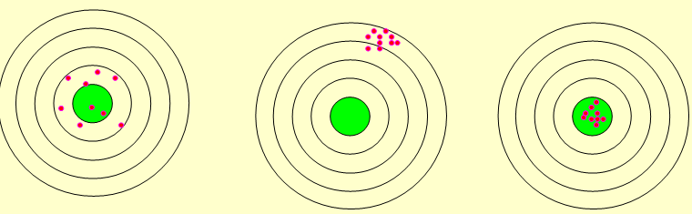
1.1 误差的基本概念
1.1.2 误差的分类
还是3个靶面
（a）正确度高而精密度低
（b）正确度低而精密度高
（c）准确度高
准确度=精密度+正确度
Notes:
在测量中我们希望得到精确度高的结果。

Slide 12
1.1 误差的基本概念
1.1.2 误差的分类
随机误差：精密度，precision
系统误差：正确度 correctness
粗大误差
误差的分类
测量精密度（precision of measurement）
测量正确度（correctness of measurement）
测量准确度（accuracy of measurement）——综合指标
测量准确度又称测量精确度（精度）
Notes:
在测量中我们希望得到精确度高的结果。

Slide 13
1.1 误差的基本概念
1.1.3 误差的主要来源
(1)测量装置误差
①标准量具误差
②仪器误差
③附件误差
(2)测量环境误差
(3)测量方法误差
(4)测量人员误差
Notes:
在测量中我们希望得到精确度高的结果。

Slide 14
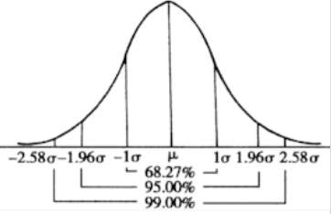
1.2 随机误差
1.2.1 随机误差的概率分布
正态分布：
t分布：

Slide 15
1.2 随机误差
1.2.2 随机误差的数值特征
(1)算术平均值
(2)标准差
(3)平均值标准差
当σ一定时，通常取n<10较为适宜。因为增加测量次数难以保证测量条件的恒定，很难显著提高测量结果的准确性。

Slide 16
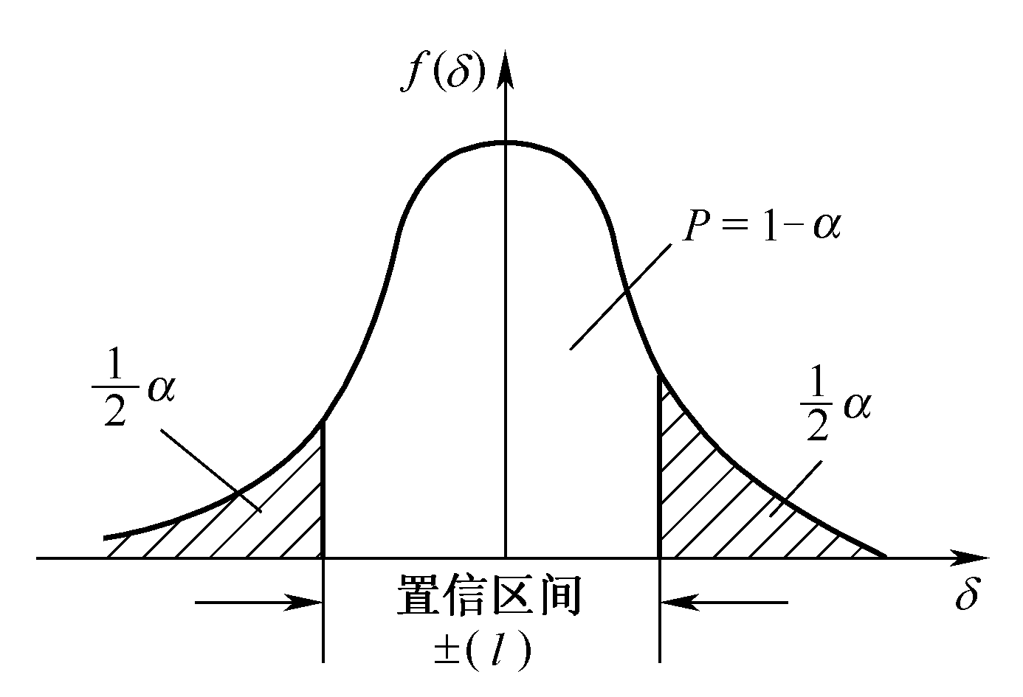
1.2 随机误差
1.2.3 极限误差
正态分布：
t分布：
P:置信概率(confidence probability)
t:置信系数(confidence factor)
ta: 置信系数,由给定的置信概率和自由度来确定；
: 算术平均值的标准差

Slide 17
1.2 随机误差
1.2.4 非等精度测量
各测量结果的可靠程度不一样。
各组测量结果的均值
Pi:各组测量结果的权
各组测量结果的残余误差
Notes:
例如：工作基准米尺连续3天与国家基准器比较，得到基准米尺的平均长度为999.9425mm（三次测量）、999.9416mm（二次测量）、999.9419mm（五次测量）。则权重分别为3、2、5

Slide 18
例如：工作基准米尺连续3天与国家基准器比较，得到基准米尺的平均长度为999.9425mm（三次测量）、999.9416mm（二次测量）、999.9419mm（五次测量）。则权重分别为3、2、5
Notes:
例如：工作基准米尺连续3天与国家基准器比较，得到基准米尺的平均长度为999.9425mm（三次测量）、999.9416mm（二次测量）、999.9419mm（五次测量）。则权重分别为3、2、5

Slide 19
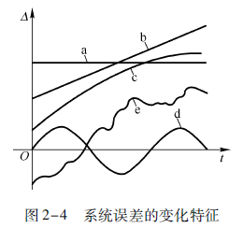
1.3 系统误差
1.3.1 系统误差产生的原因
(1)测量装置方面的因素
(2)环境方面的因素
(3)测量方法的因素
(4)测量人员的因素
1.3.2 系统误差的特征
(1)定值系统误差——a
(2)变值系统误差
①累积性系统误差-b,c
②周期性系统误差——d
③复杂规律变化系统误差-e

Slide 20
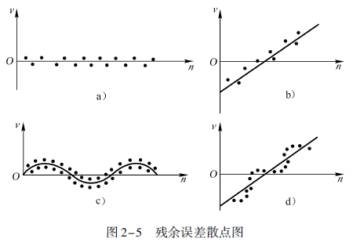
1.3 系统误差
1.3.3 系统误差的判别方法
(1)实验对比法
(2)残余误差观察法
Notes:
实验对比法，例如用更高准确度的仪器

Slide 21
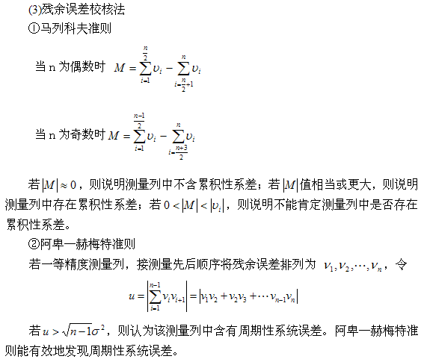
1.3.3 系统误差的判别方法
用于判断是否存在累积性系统误差
υi为单次误差

Slide 22
1.3.3 系统误差的判别方法
用于判断是否存在周期性系统误差？

Slide 23
1.3 系统误差
1.3.4 系统误差的减小和消除
(1)从误差产生根源上消除系统误差
(2)加修正值法
(3)交换法
(4)抵消法
(5)对称法
(6)半周期法

Slide 24
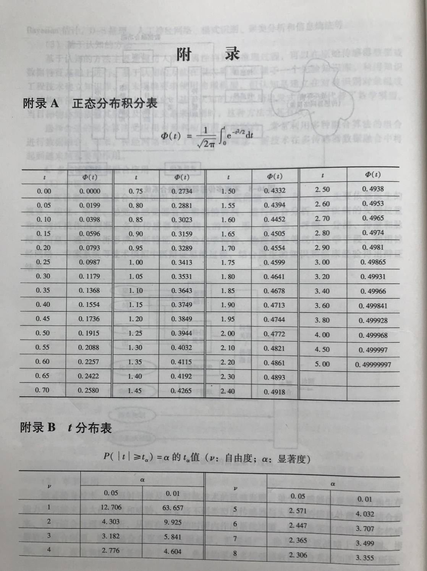
1.4 粗大误差
1.4.1 粗大误差的产生原因
(1)测量人员的主观原因
(2)客观外界条件的原因
1.4.2 粗大误差的判别准则
(1) 3σ准则
（2）其它准则

Slide 25


2 误差的合成与分配
间接测量：
通过直接测量与被测量之间有一定函数关系的其他量。
换言之，间接测量的量是直接测量所得各个测量值的函数。
误差的合成：
间接测量的总误差是各个直接测得值误差的函数，称为误差函数。对于这种具有确定关系的误差计算也称为误差合成。
Notes:
前面所讨论的主要是直接测量量的误差计算，但在有些情况下，不能进行直接测量，或者，直接测量难以保证测量精确度，需要采用间接测量。

Slide 26
2 误差的合成与分配
2.1 误差的合成
1.随机误差的合成
2.系统误差的合成
3.系统误差与随机误差的合成
Notes:
前面所讨论的主要是直接测量量的误差计算，但在有些情况下，不能进行直接测量，或者，直接测量难以保证测量精确度，需要采用间接测量。

Slide 27
2 误差的合成与分配
2.2 误差的分配
给定测量结果总误差的允差，要求确定各个单项误差。
若各误差皆为随机误差，且互不相关，可得：
Di：函数的部分误差
要求：
Notes:
在进行测量工作前，应根据给定测量总误差的允差来选择方案，合理进行误差分配，确定各单项误差，以保证测量精确度。

Slide 28
2 误差的合成与分配
2.2 误差的分配
(1)按等作用原则分配误差
(2)按可能性调整误差
(3)最佳测量方案的确定
* 选择最佳函数误差公式
* 使误差传递系数等于零或为最小
Notes:
最佳函数误差公式：（1）尽可能减小直接测量量数目；（2）选择误差较小的测量；

Slide 29
3 测量不确定度
主要内容：
基本概念
A类评定
B类评定
自由度及其确定
标准不确定度的评定
测量不确定度
合成标准不确定度
扩展（展伸）不确定度
测量不确定度的合成
测量结果的表示

Slide 30
3 测量不确定度（uncertainty of measurement）
3.1 测量不确定度的基本概念
测量不确定度是指测量结果变化的不肯定程度，是表征被测量的真值所处量值范围的评定，是测量结果含有的一个参数，用以表示被测量值的分散性（被测量值可能出现的范围）。
这种测量不确定度的定义说明：一个完整的测量结果应包含被测量值的估计与分散性参数两部分。
估计值
测量不确定度
Notes:
最佳函数误差公式：（1）尽可能减小直接测量量数目；（2）选择误差较小的测量；

Slide 31
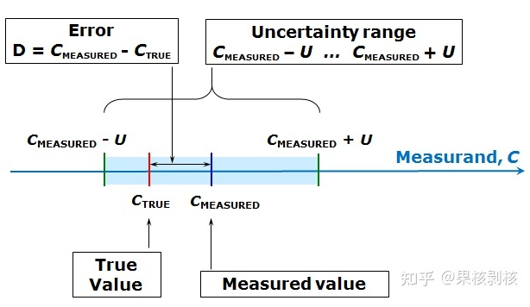
测量不确定度与测量误差的比较
测量不确定度与测量误差是测量结果质量评价的两种表示方法
描述测量值的分散性
误差 = 测得值-真值
真实值
测量值
误 差
不确定度
关系图
Notes:
最佳函数误差公式：（1）尽可能减小直接测量量数目；（2）选择误差较小的测量；

Slide 32
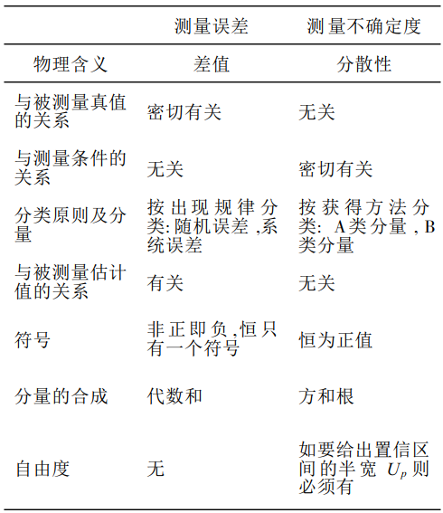
测量误差与测量不确定度的比较

Slide 33
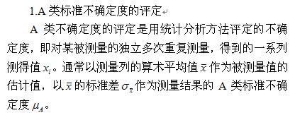
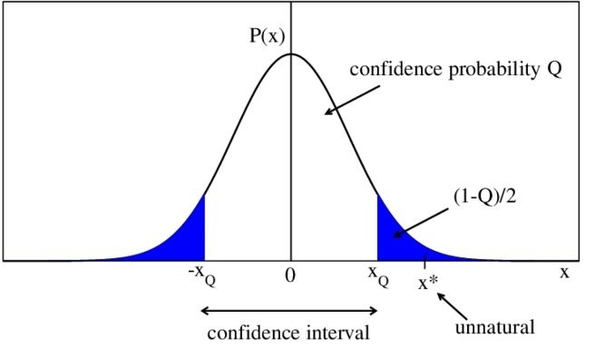
3.2 标准不确定度的评定—A类评定
Notes:
最佳函数误差公式：（1）尽可能减小直接测量量数目；（2）选择误差较小的测量；

Slide 34
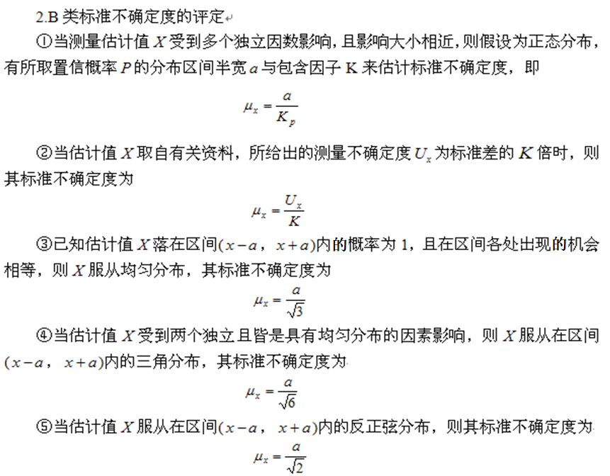
3.2 标准不确定度的评定—B类评定
人工智能与自动化学院测量科学与仪器系
Notes:
最佳函数误差公式：（1）尽可能减小直接测量量数目；（2）选择误差较小的测量；

Slide 35
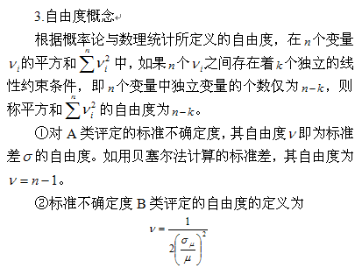
3.2 标准不确定度的评定—自由度
Notes:
最佳函数误差公式：（1）尽可能减小直接测量量数目；（2）选择误差较小的测量；

Slide 36
3 测量不确定度
3.3 测量不确定度的合成
（1）合成标准不确定度(combined standard uncertainty)
直接测量值的标准不确定度
上式间接测量中，被测量的估计值 y=f(X₁,X₂,…,X_{N})
Notes:
上式置信概率较小，大约68%

Slide 37
3 测量不确定度
3.3 测量不确定度的合成
（2）扩展（展伸）不确定度（expanded uncertainty）
通常取 k=2~3
包含因子
k:由t分布的临界值给出，
Notes:
往往由于缺少资料难以确定每个分量的自由度，无法根据上式计算自由度，通常情况下可取包含因子k=2~3

Slide 38
3 测量不确定度
3.4 测量结果的表示
（1）用合成标准不确定度作为被测量Y估计值y的测量不确定度时，应给出合成标准不确定度μc及自由度ν，可用下列几种方式之一表示测量结果。
例如，假设被测量Y的标称值为100g的标准砝码，其测量的估计值
y=100.02147g，对应的合成标准不确定度μc=0.35mg,则测量结果可表示为：
Notes:
往往由于缺少资料难以确定每个分量的自由度，无法根据上式计算自由度，通常情况下可取包含因子k=2~3

Slide 39
3 测量不确定度
3.4 测量结果的表示
（2）当测量不确定度用扩展不确定度表示时，应按下列方式表示测量结果。
例如，上述测量结果表示为：
其中，扩展不确定度U=k*μc=0.00079g，是由合成标准不确定度μc=0.35mg和包含因子k=2.26确定的，k依据置信概率P=0.95和自由度ν=9，由t分布查表获得。
Notes:
往往由于缺少资料难以确定每个分量的自由度，无法根据上式计算自由度，通常情况下可取包含因子k=2~3

Slide 40
3 测量不确定度
3.4 测量结果的表示
（3）不确定度数值的修约
合成不确定度或扩展不确定度，其有效数字一般不超过两位，不确定度的数值与被测量的估计值的末尾对齐。
位数较多时需要修约，依据“三分之一准则”
例：已知被测量的估计值为20.0005mm，若有两种情况：
末尾对齐
三分之一准则
修约后
① U=0.00124mm
12.4
13
U=0.0013mm
末尾对齐
三分之一准则
修约后
② U=0.00123mm
12.3
12
U=0.0012mm
Notes:
往往由于缺少资料难以确定每个分量的自由度，无法根据上式计算自由度，通常情况下可取包含因子k=2~3

Slide 41
1、作业：习题册 2-7，2-8，2-10，2-13
2、* 附加作业：可选择不做，但做对了有加分
说明标准差表达式中，根号内分母项为何不是 n 而是 n-1 ？

Slide 42
END !

